Slide 1
ГАПОУ ТО «Тюменский техникум строительной
индустрии и городского хозяйства»
Проект:
Я слышу тебя
Выполнили:
Воронов А.А. Павлов Н.С. Ковальчук А.В.
Группа:
ИСиП-22-9-1
Преподаватель:
Морева А.О.
Тюмень 2024

Slide 2

цель
работы
Создать приложение для плохо слышащих, обеспечивающее доступ к субтитрам и текстовым интеграциям звуковых сигналов
ЗАДАЧИ
РАБОТЫ
Изучение информации по теме
Создание функционала приложения

Slide 3
ПРОБЛЕМАТИКА
НЕДОПОНИМАНИЕ
ПРОБЛЕМЫ
ИМПЛАНТ
РЕЗУЛЬТАТ
Регулярные занятия аудиальной реабилитации или использование слуховых аппаратов или имплантов для улучшения слуха..
Плохослышащим людям часто трудно живется из-за ограниченного доступа к аудиальным услугам, социальной изоляции, а также из-за чувства не такого как все.
ШУМ
ИЗОЛЯЦИЯ

Slide 4
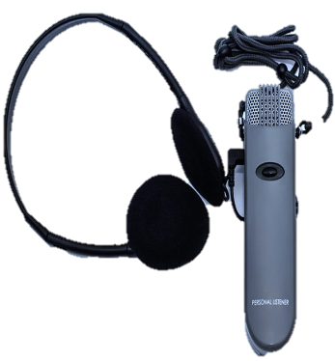
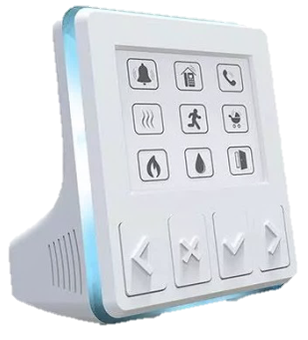
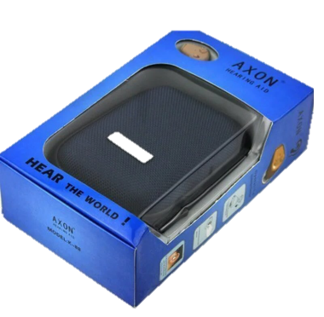
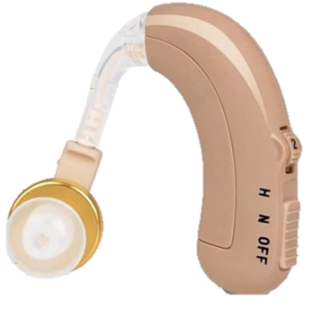
ВОЗМОЖНЫЕ РЕШЕНИЯ
Прибор, объединяющий наушники и микрофон, предназначен для улучшения слуха и обеспечения более четкой передачи речи для людей с проблемами слуха.
это аудиальный прибор, который разработан для людей с проблемами слуха. Он обеспечивает улучшенное восприятие звуков благодаря технологии цифровой обработки звука.
ПРИМЕРЫ
Портативное устройство для слабослышащих - это компактное устройство, которое помогает улучшить слух в различных ситуациях.
Наушники для слабослышащих - это специализированные устройства, которые разработаны для улучшения слуха людей с проблемами слуха. Они могут иметь усиленные динамики.

Slide 5
СХЕМА РАБОТЫ ПРИЛОЖЕНИЯ
ПРИЛОЖЕНИЕ ЗАПИСЫВАЕТ МИКРОФОН
01
Запись отправляется на обработку в библиотеке Vosk
02
04
Приложение выводит транскрипцию разговора на экран
03
Если включен перевод, выводится переведённый текст

Slide 6
ОПИСАНИЕ СХЕМЫ РАБОТЫ ПРИЛОЖЕНИЯ
Пользователь запускает приложение, которое начинает запись с микрофона устройства.
Запись аудиофайла отправляется на обработку в библиотеку VOSK, используя технологии распознавания речи.
Если в приложении включен режим перевода, обработанный текст переводится на выбранный язык, и переведенный текст отображается на экране.
Полученная транскрипция разговора отображается на экране устройства для удобства пользователя, позволяя легче понимать и воспринимать речь в реальном времени.
Такая схема приложения обеспечивает плохослышащим пользователям возможность более ясного понимания разговоров и общения в повседневной жизни.

Slide 7
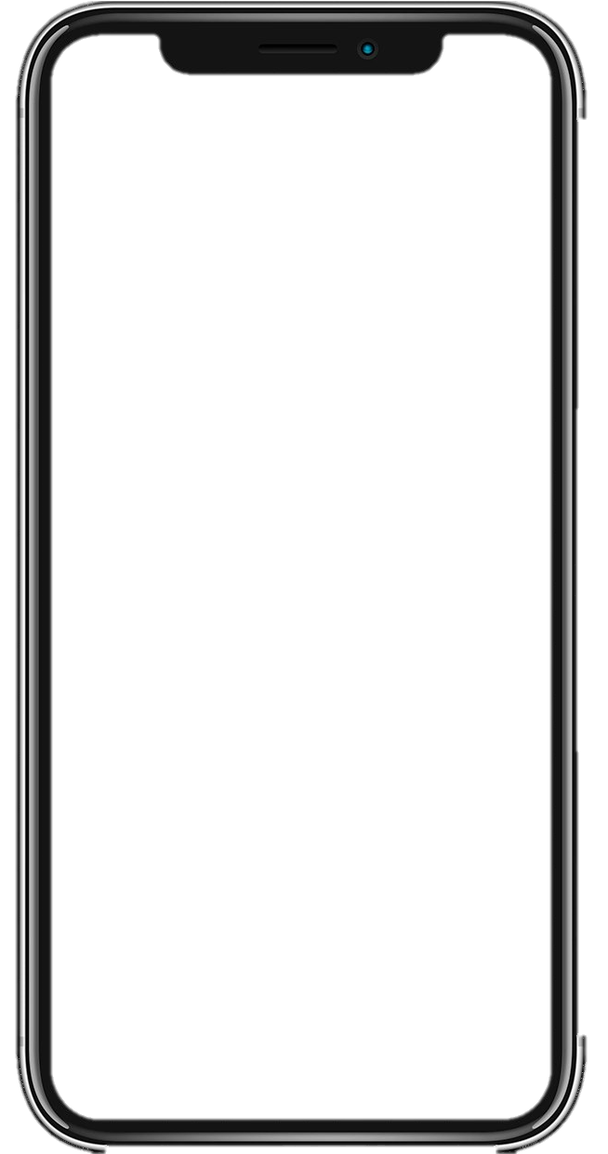
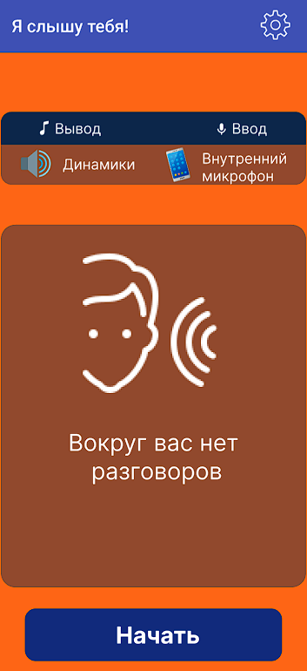
РЕШЕНИЕ
Приложение «Я слышу тебя» - это решение для слабослышащих людей, которое преобразует речь в текст непосредственно на их мобильном устройстве. С помощью передовых технологий распознавания речи оно позволяет пользователям получать:
Доступ к субтитрам;
Текстовую интерпретацию разговоров;
Интуитивно понятный интерфейс;

Slide 8
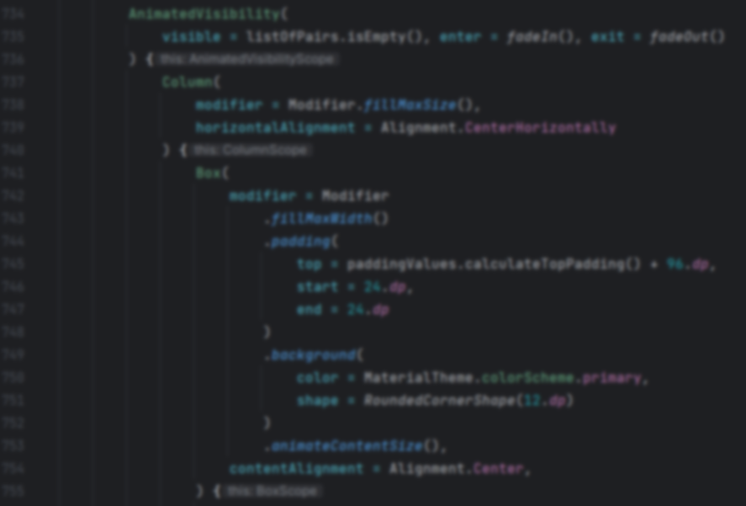
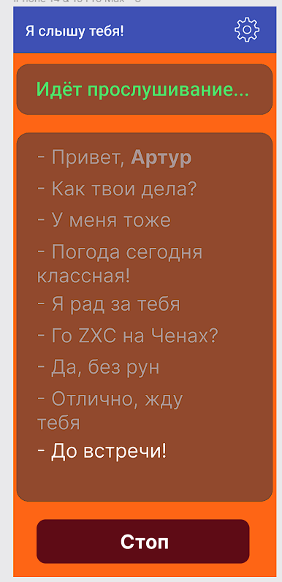




VOSK
Deepl
Jetpack Compose

Slide 9
ФИНАНСОВАЯ СТОРОНА ПРОЕКТА
"Видение стартапа "Я слышу тебя" предвещает не только технологический прорыв, но и социальную революцию.
1. Разработка и технологическое обеспечение: Необходимо финансирование для разработки приложения, внедрения алгоритмов обработки речи. 2. Исследования и разработки: Инвестиции в исследования для улучшения алгоритмов распознавания речи.
3. Маркетинг и продвижение: Финансирование необходимо для маркетинговых кампаний, рекламы, 4. Техническая поддержка: Необходимы ресурсы для создания и поддержания службы технической поддержки, которая будет решать проблемы пользователей.

Slide 10
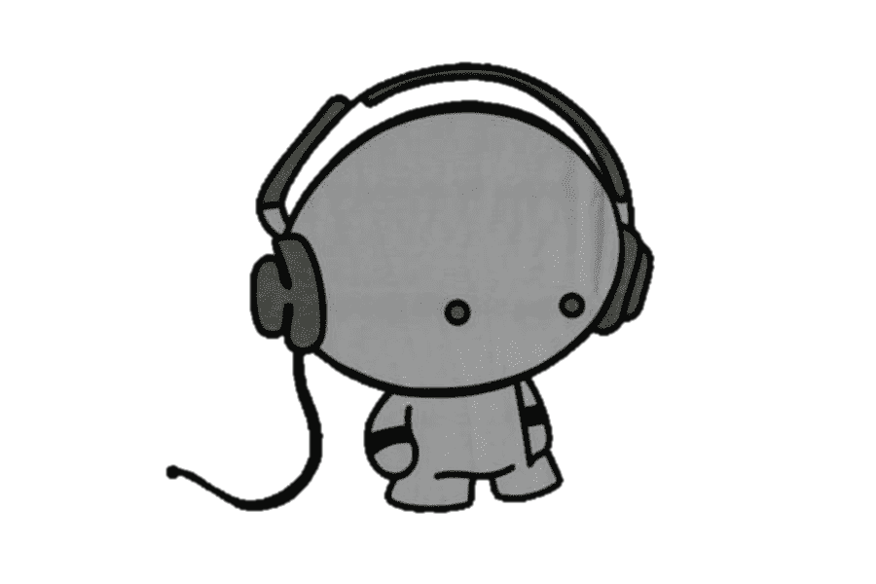
Вывод:
С помощью приложения «Я слышу тебя» вы сможете легко и эффективно взаимодействовать с окружающим миром, даже если у вас есть проблемы со слухом. Наше приложение создано, чтобы сделать вашу жизнь более комфортной и свободной от языковых барьеров.

Slide 11


